Slide 1
ტექნოლოგიური ფაკულტეტი აგრარული მიმართულება ავთანდილ მურვანიძე- ასოცირებული პროფესორი
ბიოლოგიური სისტემების შერჩევა, მათემატიკური მოდელირება და მისი გამოყენება ციტრუსების ინტეგრირებულ დაცვაში

Slide 2
ბიოლოგიური სისტემები ეს არის აგროცენოზებში ჩამოყალიბებული ურთიერთობები მავნე მწერებს(ტკიპებს) და მათ ბუნებრივ მტრებს შორის. ეს სისტემები ძირითადად ორი სახით არის ჭარმოდგენილი „მტაცებელი-მსხვერპლი“, როდესაც საქმე გვაქვს მტაცებლობასთან და „პარაზიტი-მასპინძელი“ როდესაც ისწავლება პარაზიტის მოქმედება.
ბიოლოგიური სისტემების „მტაცებელი-მსხვერპლი“ და „პარაზიტი-მასპინძელი“ მათემატიკური მოდელირების გზით საშუალებას იძლევა განვსაზღვროთ ის ბიოლოგიური პარამეტრები, რომლებიც მნიშვნელოვან როლს ასრულებენ მავნე მწერების განადგურებაში.

Slide 3
აღნიშნული ბიოსისტემების შესწავლას ძალზედ დიდი მნიშვნელობა აქვს, რადგან შესაძლებლობა გვეძლევა ბიოლოგიური პარამეტრების(მავნებლისა და ბუნებრივი მტრის) შესწავლის და შემდგომში მათი მათემატიკურ მოდელებში გათვალისწინებით(დიფერენციალური განტოლებები) დავადგინოთ თითოეული ბიოსისტემის ცვალებადობა დროში(მოვახდინოთ მათი რიცხოვნების პროგნოზირება) და დავადგინოთ მათი ოპტიმალური შეფარდებები. თუ აქვე გავითვალისწინებთ კლიმატის ცვლილების გავლენას ბიოლოგიური სისტემის მდგრადობაზე აქვს ძალზედ დიდი პრაქტიკული მნიშვნელობა, რადგან შეგვიძლია არსებულ ბიოლოგიურ პარამეტრებზე დაყრდნობით, ვიწინასწარმეტყველოთ ბიოლოგიური ბრძოლის ეფექტურობა მოცემულ ეტაპზე.

Slide 4
ახალი სახეობის ბუნებრივი მტრების ინტროდუქცია და აკლიმატიზაცია საქართველოს ციტრუსების აგროცენოზებში წლების განმავლობაში მიმდინარეობდა, თუმცა ხელშესახები ეფექტი ნაკლებად ჩანს, სწორედ ამის გამო, ჯერ კიდევ არაა ზუსტად შესწავლილი ეკოლოგიური კავშირი მავნე და სასარგებლო მწერებს(ტკიპებს) შორის, რაც მათი პროგნოზირებისათვის ძალზე მნიშვნელოვანია. სწორედ აგებული მათემატიკური მოდელი საშუალებას გვაძლევს განვსაზღვროთ ბიოლოგიური სისტემების „მტაცებელი-მსხვერპლი“, „პარაზიტი-მასპინძელი“ ცვალებადობა დროში და დავადგინოთ ის საწყისი შეფასებები დროში, რომლის დროსაც აღარ იქნება საჭირო სხვა დამატებითი ღონისძიებების გატარება.

Slide 5
კვლევის სიახლე
კვლევის სიახლე მდგომარეობს იმაში, რომ ასეთი მიდგომა მავნე და სასარგებლო ორგანიზმების რიცხოვნობის რეგულირების საქმეში ციტრუსების აგროცენოზებში პირველად იქნა ჩატარებული საქართველოში, მოდელირება საშუალებას მოგვცემს აგროცენოზებში განვსაზღვროთ ის ძირითადი ფაქტორები, რომლებიც გავლენას ახდენენ მავნე ორგანიზმების რიცხოვნობის დინამიკაზე და შევარჩიოთ ის ოპტიმალური შეფარდებები, რომლის დროსაც გამოირიცხება სხვა დამატებითი ღონისძიებების გატარება. ეს კი ძალზედ მნიშვნელოვანია ეკონომიკური და ეკოლოგიური თვალსაზრისით. კვლევის ძირითადი მიზანია აჭარის მეციტრუსეობის ზონაში, რომელიც ამავდროულად არის საქართველოს ძირითადი საკურორტო ზონა, ვაწარმოოთ ეკოლოგიურად სუფთა პროდუქტი, რაც მეტად მნიშვნელოვანია

Slide 6
აჭარის ციტრუსების აგროცენოზებში ჩამოყალიბებული ბიოლოგიური სისტემების შერჩევა
მიზნიდან გამომდინარე, ჩვენს მიერ შესწავლილი იქნა ციტრუსებში გავრცელებული ბიოლოგიური სისტემები, ციტრუსების მავნებლები და მათი ბუნებრივი მტრები, გავრცელების ხასიათი, ოპტიმალურ და ექსტრემალურ პირობებში რაოდენობრივი ცვლილება, მავნებლებისა და მათი ბუნებრივი მტრების კვებითი ურთიერთობანი, რომელთა საფუძველზე შერჩეული იქნა შემდეგი ბიოლოგიური სისტემები:

Slide 7
ბიოლოგიური სისიტემები
მტაცემელი მსხვერპლი - 1. ციტრუსოვანთა ფრთათეთრა - სერანგიუმი;
ციტრუსოვანთა ცრუფარიანა - ჰილოკორუსი და კრიპტოლემუსი;
ციტრუსოვათა ცვილისებრი ცრუფარიანა -ფსევდოფიკუსი და კრიპტოლემუსი;
ავსტრალიური ღარებიანი ცრუფარიანა - როდოლია;
პარაზიტი მასპინძელი - 1. ციტრუსოვანთა ბალიშა ცრუფარიანა - სკუტელისტა და მიკროტერისი; 2. ამერიკული თეთრი პეპელა - ჩოიოია

Slide 8
სისტემის ციტრუსოვანთა ფრთათეთრა–სერანგიუმი ბიოლოგიური პარამეტრების შესწავლა
კვლევის განხორციელების პერიოდში ჩვენს მიერ დაზუსტებული იქნა ციტრუსების აგროცენოზში გავრცელებული მავნე და სასარგებლო სახეობათა სახეობრივი შემადგენლობა, მათი ბიომრავალფეროვნება, მავნებელთა გარეგნული დახასიათება, ბიოლოგია, მავნებლობის გამოვლენის სიმპტომები, ხასიათი და ეკოლოგია, სასარგებლო სახეობათა ინტროდუქციისა და აკლიმატიზაციის საკითხები, მათი მრავალფეროვნება, კონკურენცია, კვებითი ხასიათი და სარგებლობა. კლიმატის გავლენა ბიოლოგიური პარამეტრების მდგრადობაზე, მათ რიცხვით მაჩვენებლებზე.

Slide 9
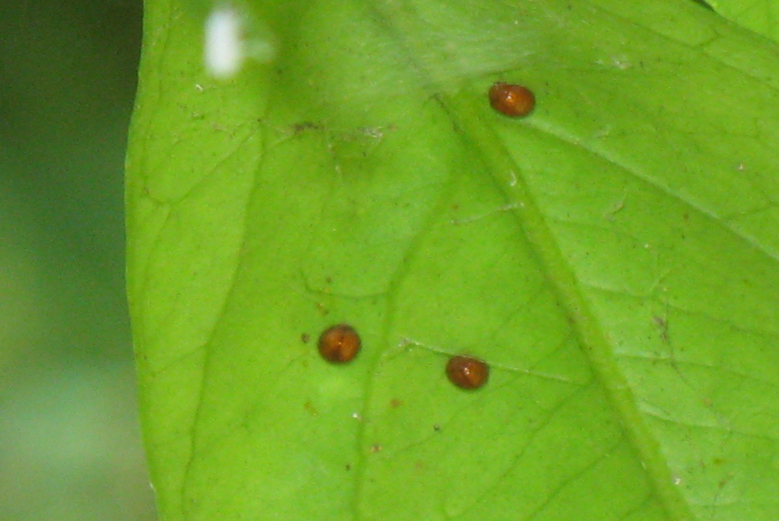

Slide 10
ციტრუსოვანთა ფრთათეთრა-სერანგიუმი
ამოცანის ჩამონათვალი | ოპტიმალური პირობები |  | ექსტრემალური პირობები |  | შენიშვნა
 | ფრთათეთრა | სერანგიუმი | ფრთათეთრა | სერანგიუმი
საწყისი რაოდენობა საშუალოდ ერთ მცენარეზე (ცალი) | 90-100 ცალი | 4-5 ცალი | 30-50 ცალი | 2-3 ცალი
თაობათა რაოდენობა | ორი თაობა, | ოთხი თაობა | ორი თაობა | სამი თაობა
სქესობრივი პროდუქცია (1მდედრი) საშუალოდ | 300-400 ცალი | 50 ცალი | 300-350 ცალი | 40 ცალი
სქესის შეფარდება | 1;1 | 1:2 | 1;1 | 1:2
ჭამადობა საშუალოდ 1 დღე-ღამეში |  | 10-20 ცალი |  | 5- 12 ცალი
ბუნებრივი სიკვდილიანობა | 30 % | 10-25 % | 50%-ზე მეტი | 25-35%

Slide 11
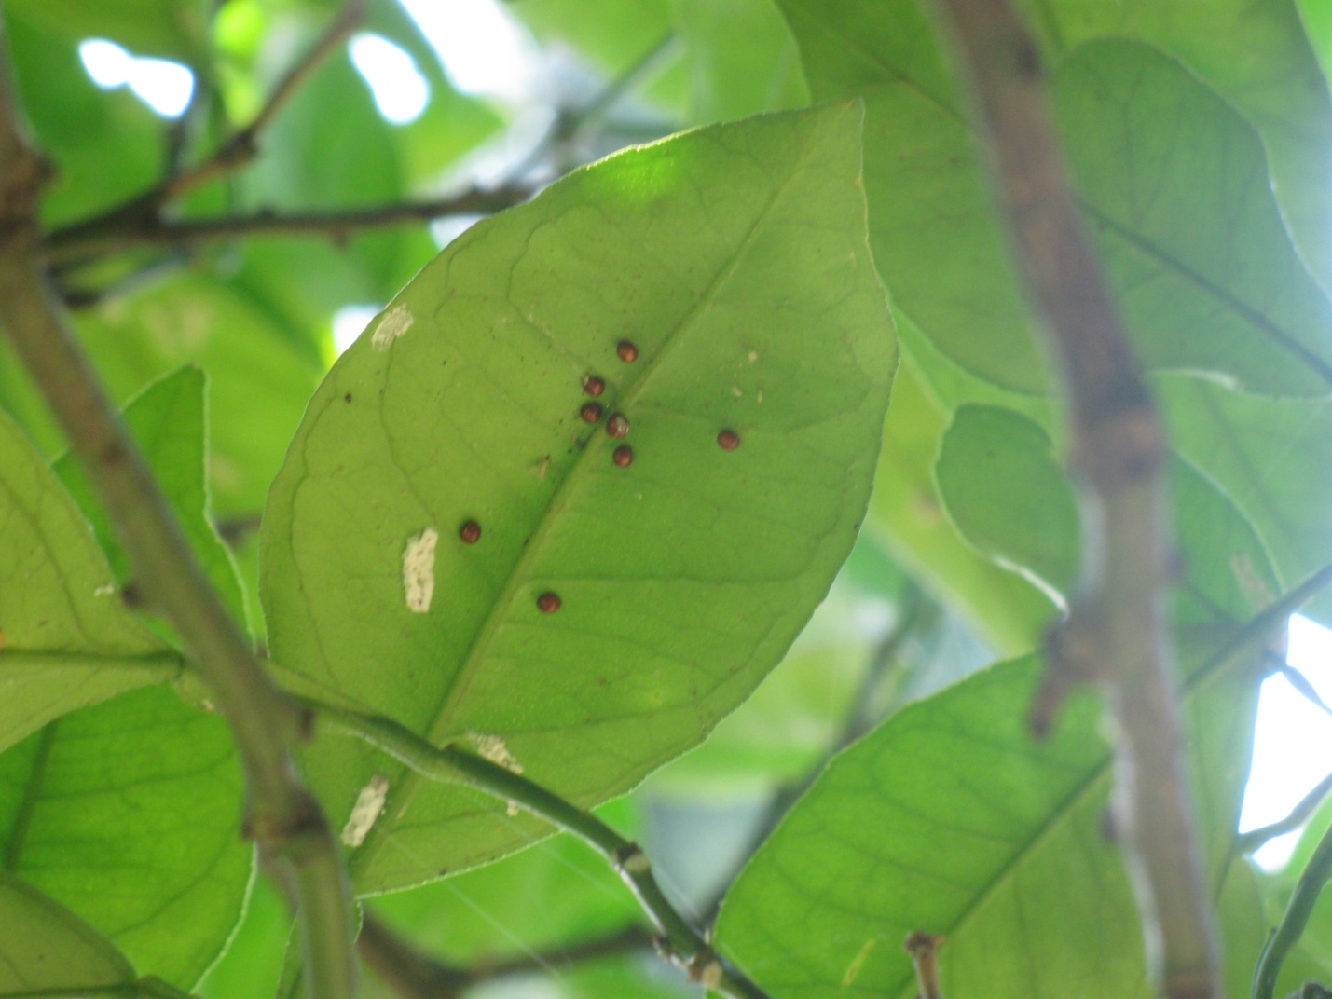

Slide 12
სისტემის ცრუფარიანა-ჰილოკორუსი ბიოლოგიური პარამეტრების შესწავლა
რბილი ცრუფარიანას მავნეობის ეკონომიური ზღვარი 7-8 ცრუფარიანა 10 ფოთოლზე ვეგეტაციის დასაწყისში. იზამთრებს 1 და 2 ხნოვანების მატლები
გამოზამთრებული მატლები ბუნებაში გამოჩნდება აპრილის შუა რიცხვებიდან,მაისის ბოლომდე ამთავრებენ თავიანთ განვითარებას და სქესობრივ მომწიფებას და როდესაც საშუალო დღეღამური ტემპერატურა მიაღწევს 18-19⁰ იწყებს კვერცხის დებას, რომლებიდანაც რამდენიმე საათის შემდეგ იჩეკება მატლები: მეორე თაობის გამოჩენა შეინიშნება ივლისში და მესამესი სექტემბერ-ოქტომბრის თვეში. ტენიანობის როგორც დაბალი, ისე მაღალი მაჩვენებელი უარყოფითად მოქმედებს ემბრიონის სიცოცხლის უნარიანობაზე. ოპტიმალურია 40-80%, სავეგეტაციო პერიოდში იძლევა 3-4 თაობას. მდედრის ნაყოფიერება დამოკიდებულია საკვებ მცენარეზე და შეადგენს საშუალოდ 100-120 კვერცხს. იშვიათად გვხვდება 300 ცალამდე.
ბუნებრივი სიკვდილიანობა 15-20%.
ცრუფარიანას კვერცხის დების დაწყებისთანავე ბუნებაში ჩნდება ჰილოკორუსი მტაცებელი ხოჭო 10 დღეში ჭამს 100-110 ცალ კვერცხს ან 80-90 ცალ ახალგაზრდა მატლს. ენტომოფაგის კანცვლის შემდეგ მისი მადა 10-13 %-ით იზრდება. ერთი მდედრი ხოჭო ბუნებაში იძლევა 10-14 ცალ კვერცხს. სავეგეტაციო პერიოდის განმავლობაში იძლევა ორ თაობას და 1 მდედრის საერთო ნაყოფიერება შეადგენს 40-50 ცალ შთამომავლობას წელიწადში.
ხოჭოს განვითარების ოპტიმალური ტემპერატურა 17-21 გრადუსი. ასეთ პირობებში ხოჭო განვითარებას ამთავრებს 40-45 დღეში. ბუნებრივი სიკვდილიანობა ზამთარში 5-30%.

Slide 13
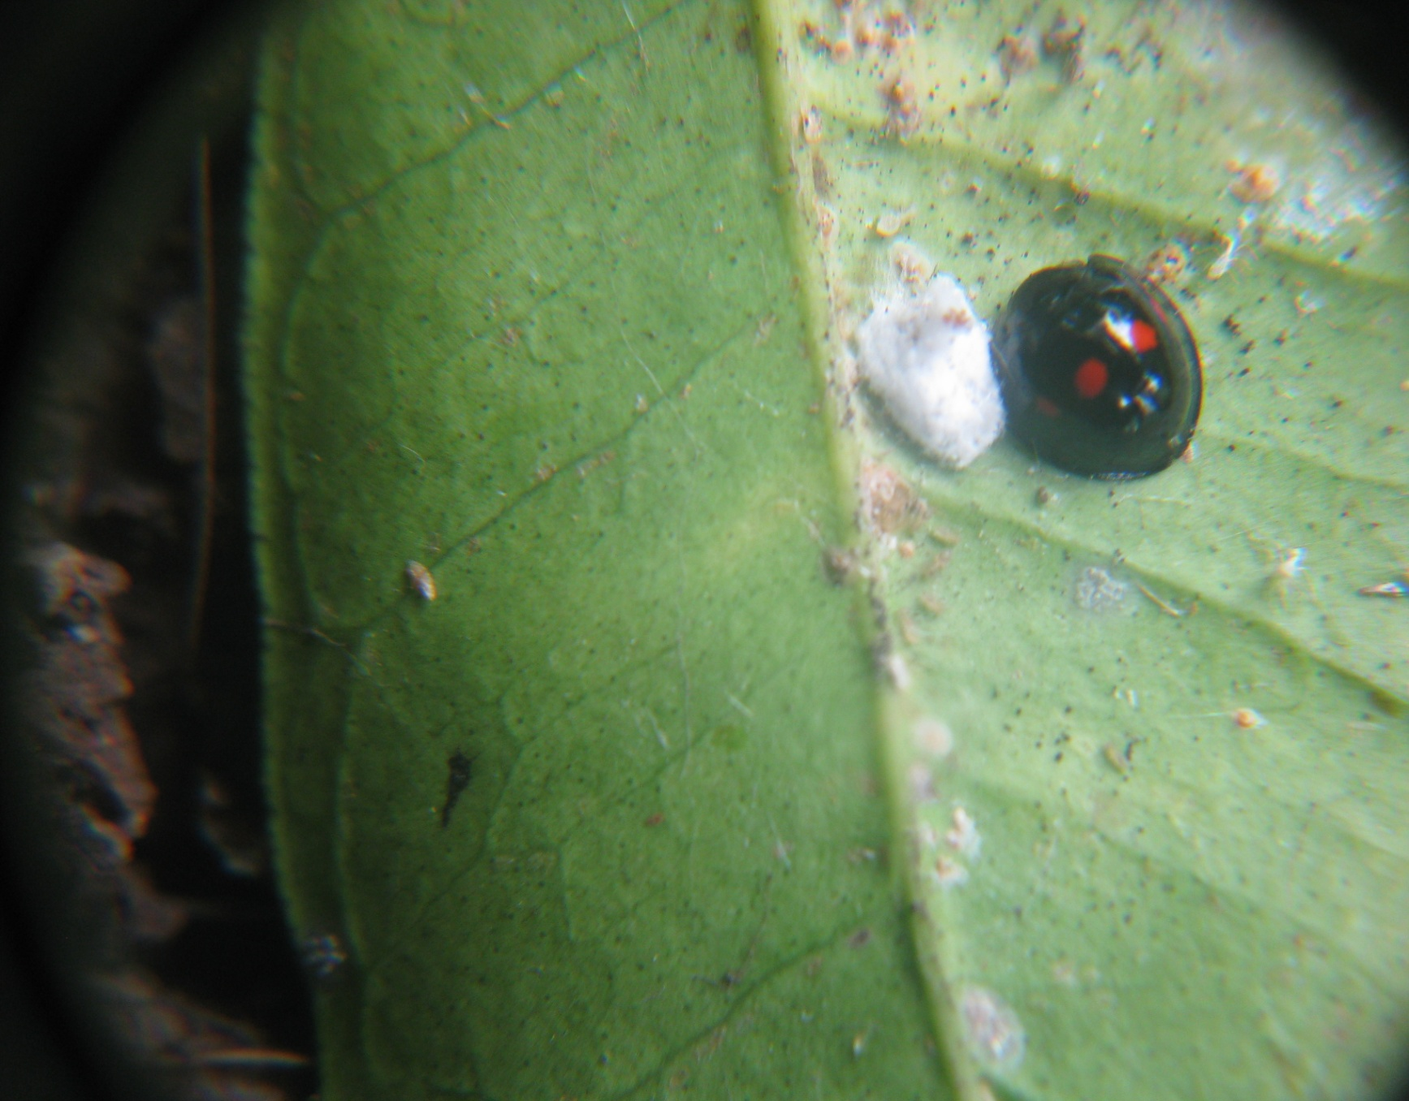

Slide 14
სისტემის ცრუფარიანა-ჰილოკორუსი ბიოლოგიური პარამეტრების შესწავლა
ამოცანის ჩამონათვალი | ოპტიმალური პირობები |  | ექსტრემალური პირობები |  | შენიშვნა
 | ცრუფარიანა | ფსევდოფიკუსი | ცრუფარიანა | ფსევდოფიკუსი
საწყისი რაოდენობა საშუალოდ ერთ მცენარეზე (ცალი) | 20-35 ოვისაკი | 10 პარაზიტირ ებული მდედ რი | 5-9 ოვისაკი | 10 პარაზიტი რებული მდე დრი | 1
თაობათა რაოდენობა | 2 | 4-5
სქესობრივი პროდუქცია (1მდედრი) საშუალოდ | 1000-2000 კვერცხი | 200-220 ცალი კვერცხი | 300-400 ცალი კვერცხი | 10-20 ცალი კვერცხი
სქესის შეფარდება (მდედრი-მამრი) | 1:8 | 5:1 | 1:4 | 3:1
ჭამადობა საშუალოდ 1 დღე-ღამეში |  | 1ენტომოფაგი აპარაზიტებს 9-15 მავნებელს |  | 1ენტომოფაგი აპარაზიტებს 6 მავნებელს
ბუნებრივი სიკვდილიანობა %-ში | 14-20 | 10 | 40-45 | 30

Slide 15
სისტემის ცვილისებრი ცრუფარიანა - ფსევდოფიკუსი ბიოლოგიური პარამეტრების შესწავლა
მავნებელი იზამთრებს იმაგოს, განაყოფი ერებული მდედრის ფაზაში, უმეტესად ტოტებზე და ფოთლებზე. შედარებით ყინვაგამძლეა, ყინვები (-16⁰ C) ამცირებს მის რაოდენობას 20-28%-ით. შუა აპრილიდან მდედრი ცრუფარიანა იკვებება დამატებით და შუა მაისიდან იწყებს კვერცხის დებას. კვების ხასიათის მიხედვით 1 ცრუფარიანა დებს 1000-2000 ცალ კვერცხს. 1-2 კვირის შემდეგ იჩეკება მოხეტიალე მატლები, რომლებიც ფოთლებზე ძარღვების გასწვრივ განლაგდებიან. ზრდას ასრულებენ სექტემბერში და ოქტომბრიდან მეზამთრეობს ზრდასრულ ფაზაში. ცრუფარიანას წინააღმდეგ საკმაოდ ეფექტურია პარაზიტი მწერი (Fseudofikus Maculipenis). ფსევდოფიკუსი წელიწადში იძლევა 6 თაობას, სქესის შეფარდება მდ.:მამრი 5:1, ერთი თაობის განვითარებას სჭირდება საშუალოდ 24-26 დღე.
ერთი მდედრის ნაყოფიერება 30-40 ცალი კვერცხი. თითოეული მდედრი აპარაზიტებს 8 ცალ მავნებელს, გამრავლებისათვის ოპტიმალური ტემპერატურა 22- 27⁰, ტენიანობა 75-100%. მისი ასეთი მაღალი ეფექტურობა იწვევს მავნებლის რიცხოვნების სწრაფ ჩახშობას.

Slide 16
ცვილისებრი ცრუფარიანა - ფსევდოფიკუსი
ამოცანის ჩამონათვალი | ოპტიმალური პირობები |  | ექსტრემალური პირობები |  | შენიშვნა
 | ცრუფარიანა | ფსევდოფიკუსი | ცრუფარიანა | ფსევდოფიკუსი
საწყისი რაოდენობა საშუალოდ ერთ მცენარეზე (ცალი) | 20-35 ოვისაკი | 10 პარაზიტირ ებული მდედ რი | 5-9 ოვისაკი | 10 პარაზიტი რებული მდე დრი | 1
თაობათა რაოდენობა | 2 | 4-5
სქესობრივი პროდუქცია (1მდედრი) საშუალოდ | 1000-2000 კვერცხი | 200-220 ცალი კვერცხი | 300-400 ცალი კვერცხი | 10-20 ცალი კვერცხი
სქესის შეფარდება (მდედრი-მამრი) | 1:8 | 5:1 | 1:4 | 3:1
ჭამადობა საშუალოდ 1 დღე-ღამეში |  | 1ენტომოფაგი აპარაზიტებს 9-15 მავნებელს |  | 1ენტომოფაგი აპარაზიტებს 6 მავნებელს
ბუნებრივი სიკვდილიანობა %-ში | 14-20 | 10 | 40-45 | 30

Slide 17
სისტემის ცვილისებრი ცრუფარიანა - ჰილოკორუსი ბიოლოგიური პარამეტრების შესწავლა
მავნებელი იზამთრებს იმაგოს, განაყოფი ერებული მდედრის ფაზაში, უმეტესად ტოტებზე და ფოთლებზე. შედარებით ყინვაგამძლეა, ყინვები (-16⁰ C) ამცირებს მის რაოდენობას 20-28%-ით. შუა აპრილიდან მდედრი ცრუფარიანა იკვებება დამატებით და შუა მაისიდან იწყებს კვერცხის დებას. კვების ხასიათის მიხედვით 1 ცრუფარიანა დებს 1000-2000 ცალ კვერცხს. 1-2 კვირის შემდეგ იჩეკება მოხეტიალე მატლები, რომლებიც ფოთლებზე ძარღვების გასწვრივ განლაგდებიან. ზრდას ასრულებენ სექტემბერში და ოქტომბრიდან მეზამთრეობს ზრდასრულ ფაზაში. ცრუფარიანას წინააღმდეგ საკმაოდ ეფექტურია პარაზიტი მწერი (Fseudofikus Maculipenis). ფსევდოფიკუსი წელიწადში იძლევა 6 თაობას, სქესის შეფარდება მდ.:მამრი 5:1, ერთი თაობის განვითარებას სჭირდება საშუალოდ 24-26 დღე.
ცრუფარიანას ბუნებრივი მტერი, მტაცებელი ხოჭო ჰილოკორუსი 10 დღეში ჭამს 100-110 ცალ კვერცხს ან 80-90 ცალ ახალგაზრდა მატლს. ენტომოფაგის კანცვლის შემდეგ მისი მადა 10-13 %-ით იზრდება. ერთი მდედრი ხოჭო ბუნებაში იძლევა 10-14 ცალ კვერცხს. სავეგეტაციო პერიოდის განმავლობაში იძლევა ორ თაობას და 1 მდედრის საერთო ნაყოფიერება შეადგენს 40-50 ცალ შთამომავლობას წელიწადში.
ხოჭოს განვითარების ოპტიმალური ტემპერატურა 17-21 გრადუსი. ასეთ პირობებში ხოჭო განვითარებას ამთავრებს 40-45 დღეში. ბუნებრივი სიკვდილიანობა ზამთარში 5-30%.

Slide 18
ციტრუსოვანთა ცვილისებრი ცრუფარიანა - ჰილოკორუსი
ამოცანის ჩამონათვალი | ოპტიმალური პირობები |  | ექსტრემალური პირობები |  | შენიშვნა
 | ცრუფარიანა | ჰილოკორუსი | ცრუფარიანა | ჰილოკორუსი
საწყისი რაოდენობა საშუალოდ ერთ მცენარეზე (ცალი) | 10 მდედრი | 3-4 ცალი მდედრი |  | 2 ცალი
თაობათა რაოდენობა | 2 | ორი თაობა |  | ორი თაობა
სქესობრივი პროდუქცია (1მდედრი) საშუალოდ | 1000-1200 ც.კვერცხი | 10-14 ცალი ც.კვერცხი | 500-550 ც.კვერცხი | 5-8 ცალი ც.კვერცხი
სქესის შეფარდება (მდედრი-მამრი) | 1:8 | 1:1 | 1:5 | 1:1
ჭამადობა საშუალოდ 1 დღე-ღამეში |  | 10-11 კვერცხი ან 8-9 ახალგაზრდა მატლი |  | 8-9 კვერცხი ან 4-6 ახალგაზრდა მატლი
ბუნებრივი სიკვდილიანობა % | 10 | 5-20 | 30-40 | 40-60

Slide 19
სისტემის ავსტრალიური ღარებიანი ცრუფარიანა - როდოლია ბიოლოგიური პარამეტრების შესწავლა
ავსტრალიური ღარებიანი ცრუფარიანას გამრავლებისთვის ოპტიმალური პირობებია ტემპერატურა 24-25⁰ C და ჰაერის ფარდობითი ტენიანობა 60-70%.
ზამთრობს ბოლო ხნოვანების მატლის ფაზაში. ზამთარ გამოვლილი მატლი მაისის დამდეგს ამთავრებს ზრდას და იწყებს ოვისაკის წარმოქმნას და კვერცხის დებას, რომელიც გრძელდება 3-5 კვირამდე. პროდუქტიულობა 2000-მდე ცალამდე აღწევს. ემბრიონის განვითარება გრძელდება ტემპერატურის მიხედვით 4-60 დღემდე. მასობრივი გამოჩეკვას ადგილი აქვს 17-18⁰ ტემპერატურის პირობებში.
სქესის შეფარდება მდ./მამრი- 3:1. წელიწადში იძლევა ორ თაობას.მავნებლის ბუნებრივი სიკვდილიანობა (ზამთრის სიცივეები-5-10%).
ღარებიანი ცრუფარიანას რაოდენობას არეგულირებს ენტომოფაგი მტაცებელი ხოჭო როდოლია, (Rodolia cardinalis Muls.). წელიწადში იძლევა ორ თაობას, სქესობრივი შეფარდება მდ/მამრ. 1:1. ენტომოფაგის გამრავლების სრული ციკლი მთავრდება 40-43 დღეში. 1 მდედრის ნაყოფიერება 10-15 კვერცხი
როდოლია 24 საათის განმავლობაში 1 კანცვლამდე ანადგურებს 12 ცალ კვერცხს ან 8-9 მატლს, კანცვლის შემდეგ დაჭუპრებამდე 12-16 მატლს. ზრდასრული მწერი დაფრთიანების შემდეგაც აგრძელებს ცრუფარიანას მატლების ჭამას იმავე ინტენსიურობით 1-1,5 თვის განმავლობაში.
განვითარების ოპტიმალური ტემპერატურა 20-23^{0.}

Slide 20
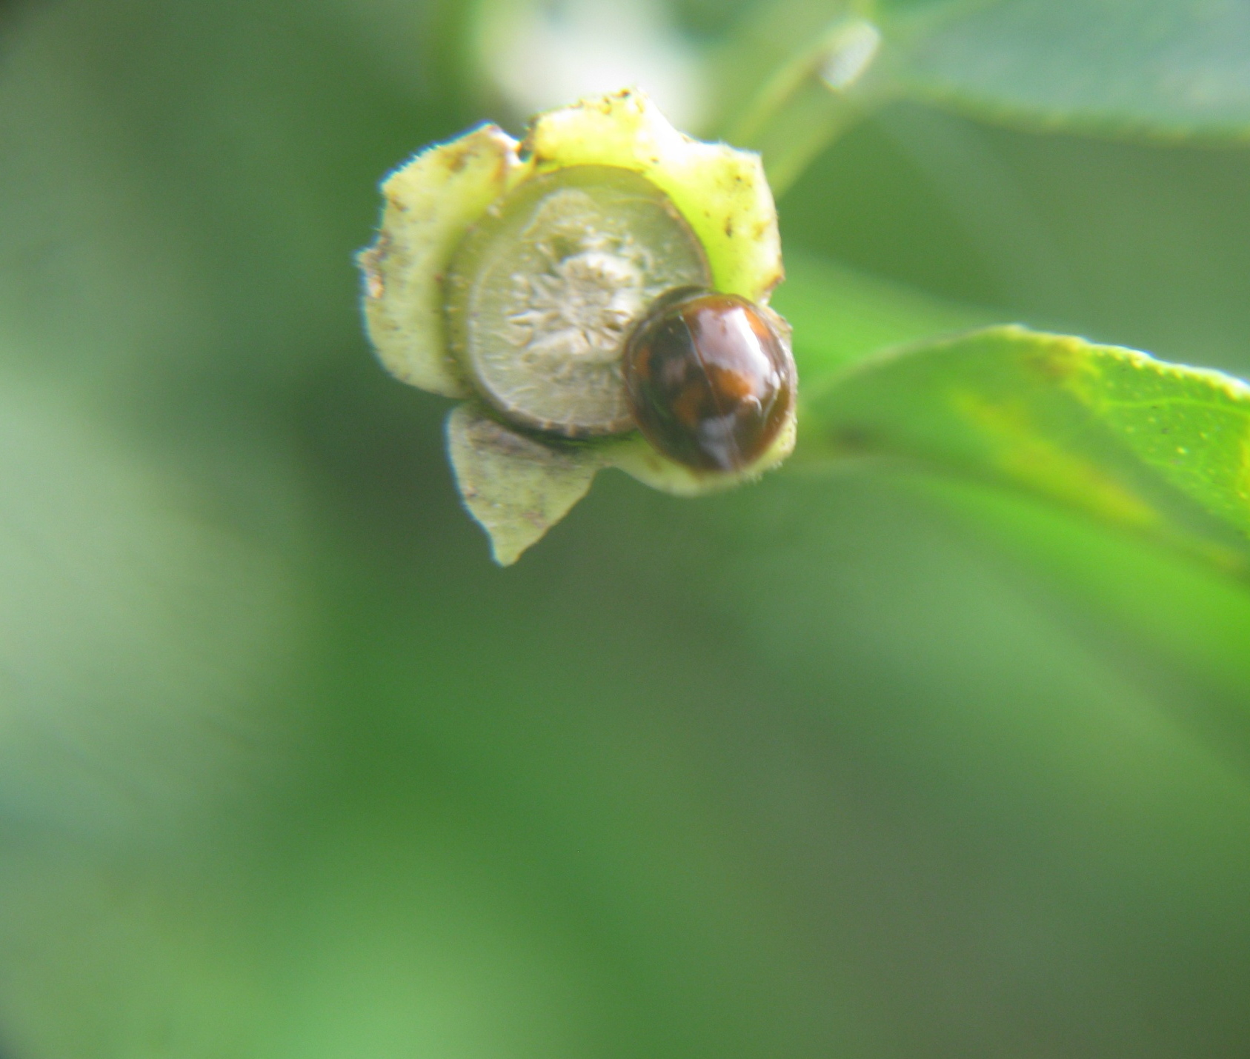

Slide 21
ავსტრალიური ღარებიანი ცრუფარიანა - როდოლია
ამოცანის ჩამონათვალი | ოპტიმალური პირობები |  | ექსტრემალური პირობები |  | შენიშვნა
 | ღარებიანი ცრუფარიანა | როდოლია | ღარებიანი ცრუფარიანა | როდოლია
საწყისი რაოდენობა საშუალოდ ერთ მცენარეზე (ცალი) | 12 მდედრი | 1 მდედრი | 1 | 1
თაობათა რაოდენობა | 2-3 | 2 | 1,5 | 1
სქესობრივი პროდუქცია (1მდედრი) საშუალოდ | 600 -1000 ც.კვერცხი მაქს.2000 | 15-20 ც.კვერცხი | 300-400 ც.კვერცხი | 6-14 ც.კვერცხი
სქესის შეფარდება (მდედრი-მამრი) | 3:1 | 1:1 | 3:1 | 1:1
ჭამადობა საშუალოდ 1 დღე-ღამეში |  | 12 ც.კვერცხი 8-9 ც.მატლი |  | 7 ც. კვერცხი 5-6 ც.მატლი
ბუნებრივი სიკვდილიანობა % | 5-20 | 15-20 | 30 | 50

Slide 22
სისტემის ციტრუსოვანთა ბალიშა ცრუფარიანა - სკუტელისტა ბიოლოგიური პარამეტრების შესწავლა
ციტრუსოვანთა ბალიშა ცრუფარიანა ზამთრობს მეორე და მესამე ხნოვანების მატლის ფაზაში. გამოზამთრებული მატლის კვების შემდეგ, მაისსა და ივნისში აღწევს სქესობრივ მომწიფებას და იწყებს კვერცხის დებას. მდედრი კვერცხის დებას აგრძელებს 2 კვირამდე და კვერცხის რაოდენობა აღწევს 200 ცალამდე.
საქართველოს შავი ზღვისპირა სანაპირო ზოლში მავნებელი ინვითარებს 2 თაობას. ემბრიონის განვითარება გრძელდება 2-3 კვირა. 1 მდედრის ნაყოფიერება სავეგეტაციო პერიოდის განმავლობაში, 2 თაობაში არის 700-დან 2000 ცალამდე შთამომავლობა. ივლისის ბოლოს ჩნდება მისი მოხეტიალე მატლები. ბუნებრივი სიკვდილიანობა ზამთრის განმავლობაში 10-12%.
მავნებლის წინააღმდეგ ბრძოლა შესაძლებელია პარაზიტი მწერის სკუტელისტას (Scutelista. cyanea M.) გამოყენებით.
სკუტელისტა შემოტანილი იქნა საფრანგეთიდან 1978 წელს. იგი მცირე ზომის 1,3-2,6 მმ, ბადეფრთიანი მწერია. გამრავლებისათვის ოპტიმალურია 26-27⁰ C, და ჰაერის ტენიანობა 70-80%. ბუნებრივი სიკვდილიანობა 10-40%.

Slide 23
ციტრუსოვანთა ბალიშა ცრუფარიანა - სკუტელისტა
ამოცანის ჩამონათვალი | ოპტიმალური პირობები |  | ექსტრემალური პირობები |  | შენიშვნა
 | ბალიშა ცრუფარიანა | სკუტელისტა | ბალიშა ცრუფარიანა | სკუტელისტა
საწყისი რაოდენობა საშუალოდ ერთ მცენარეზე (ცალი) | 20-35 ოვისაკი | 100-150 ც.კვერცხი | 10-15 ოვისაკი | 50-75 ც.კვერცხი
თაობათა რაოდენობა | 2 | 2 | 2 | 2
სქესობრივი პროდუქცია (1მდედრი) საშუალოდ | 200 ც.კვერცხი | 20-30 ც.კვერცხი | 100-120 | 10-15
სქესის შეფარდება (მდედრი-მამრი) | 3:1 | 1;2 | 3:1 | 1;2
ჭამადობა საშუალოდ 1 დღე-ღამეში |  | 20-30 ცალი მასპინძლის პარაზიტირება |  | 10-15 ცალი მასპინძლის პარაზიტირება
ბუნებრივი სიკვდილიანობა% | 10-12 | 2-10 | 30-40 | 17-20

Slide 24
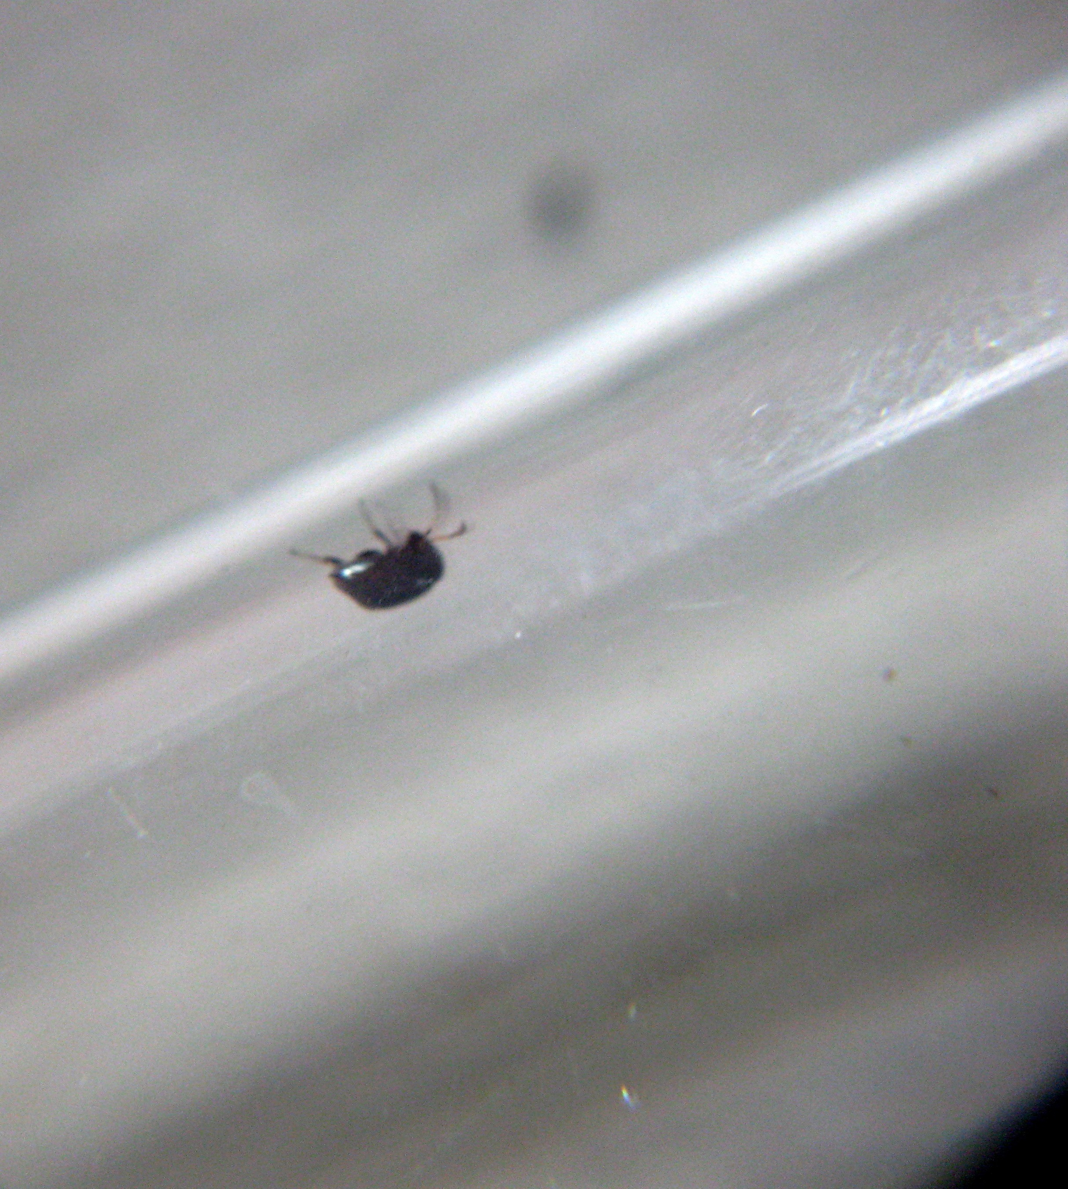

Slide 25
ციტრუსოვანთა ბალიშა ცრუფარიანა - მიკროტერისი
ბალიშა ცრუფარიანა (chloropulviharia aurantii chll.) - მავნებლის გავრცელება საშუალოდ 1 ჰა-ზე არსებულ ნარგაობაში 20-25 ძირზე მავნებელი გავრცელებულია საშუალოზე მაღლა (საშუალოდ ერთ ფოთოლზე 1-2 მდედრი ოვისაკით), დანარჩენებზე გავრცელებულია მცირე რაოდენობით (3-4 ფოთოლზე საშუალოდ 1 მდედრი). ოვისაკში საშუალოდ 120-180 კვერცხია, იშვიათად არის 200-ზე მეტი. 1 მდედრის ნაყოფიერება სავეგეტაციო პერიოდის განმავლობაში, 2 თაობაში არის 700-დან 2000 ცალამდე შთამომავლობა. კვერცხის დება მიმდინარეობს მაისის ბოლოდან ივნისის ბოლომდე, ივლისის ბოლოს ჩნდება მისი მოხეტიალე მატლები. ბუნებრივი სიკვდილიანობა ზამთრის განმავლობაში 10-12%.

Slide 26
მიკროტერისის სიცოცხლის ხანგძლივობა 25-30 დღე. მისი განვითარებისათვის აუცილებელია მასპინძლის გემოლიმფით კვება. ამისთვის პარაზიტი კვერცხსადებით იწყებს ზურგის ბურღვას შემდეგ მიეკვრება ხვრელს და იწყებს მისგან პირით ჰემოლიმფის ჭამას 4-50 წთ-ის განმავლობაში. გამოკვების შემდეგ მდედრი სკუტელისტა იწყებს კვერცხის დებას 5- 7 ც. თითოეულ გროვაში. მდედრის საერთო ნაყოფიერება 100-150 ცალი კვერცხი, სქესის შეფარდება ბუნებრივ პირობებში 1:2 მამრის სასარგებლოდ. ზრდასრული მწერის სიცოცხლის ხანგძლივობა მანდარინზე 70-74 დღე. ეფექტურობა 30-40%. ისინი ყველაზე აქტიურია სექტემბრის თვეში იზამთრებს მავნებლის ფარქვეშ და ადვილად იტანს ზამთრის ყინვას. გამრავლებისთვის ოპტიმალური ტემპერატურაა 24-26 გრადუსი, ასეთ პირობებში მისი სიცოცხლის ხანგძლივობა კვერცხდებიდან ზრდასრულ ფორმამდე 44-47 დღე. წელიწადში იძლევა ორ თაობას. გაზაფხულზე აპრილის ბოლოს გამოფრინდებიან მავნებლის სხეულიდან და მავნებელზე ტოვებენ გამონაფრენ ხვრელებს.

Slide 27
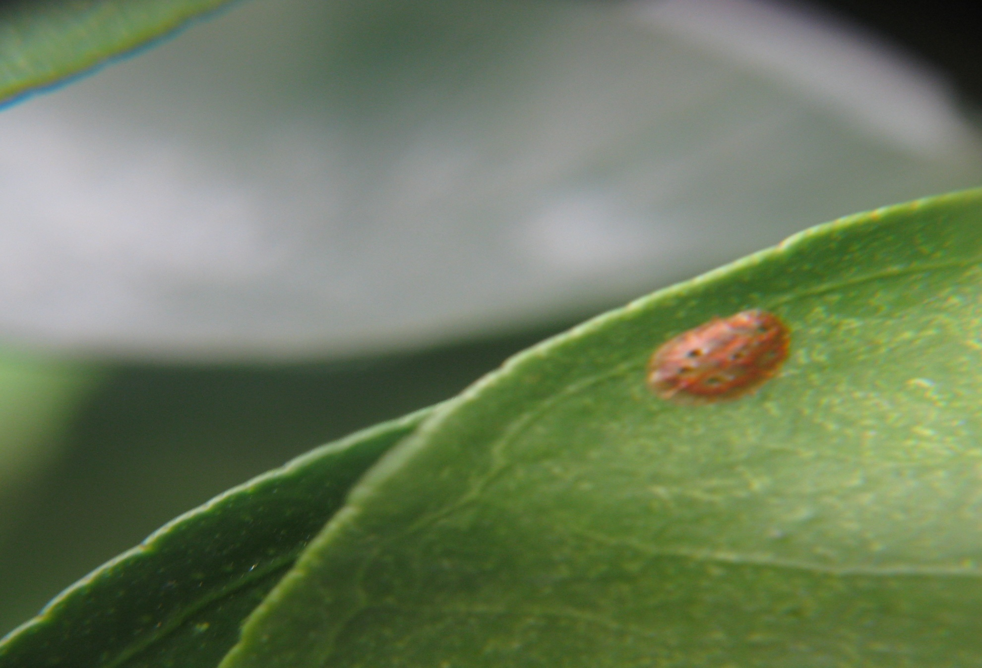

Slide 28
ციტრუსოვანთა ბალიშა ცრუფარიანა - მიკროტერისი
ამოცანის ჩამონათვალი | ოპტიმალური პირობები |  | ექსტრემალური პირობები |  | შენიშვნა
 | ბალიშა ცრუფარიანა | მიკროტერისი | ბალიშა ცრუფარიანა | მიკროტერისი
საწყისი რაოდენობა საშუალოდ ერთ მცენარეზე (ცალი) | 20-35 ოვისაკი | 15-25ც. პარაზიტი | 10-16 ოვისაკი | 10-15ც. პარაზიტი
თაობათა რაოდენობა | 2 | 2 | 1 | 1
სქესობრივი პროდუქცია (1მდედრი) საშუალოდ | 200-250 ც. კვერცხი | 5-7ც. კვერცხი | 100-120 ც. კვერცხი | 3-4 ც. კვერცხი
სქესის შეფარდება (მდედრი-მამრი) | 1:1 | 1:2 | 1:1 | 1:2
ჭამადობა საშუალოდ 1 დღე-ღამეში |  | 1 მდედრი აპა რაზიტებს 6-10 მავნებელს |  | 1 მდედრი აპა რაზიტებს 3-5 მავნებელს
ბუნებრივი სიკვდილიანობა % | 10 | 5-8 | 30 | 10-25

Slide 29
სისტემის ამერიკული თეთრი პეპელა - ჩიოია ბიოლოგიური პარამეტრების შესწავლა.
ამერიკული თეთრი პეპელას გავრცელების სიმჭიდროვე (გაზაფხულის თაობაში 1 ხეზე- საშუალოდ 1-1,5 ბუდე, ხოლო ზაფხულის თაობაში კი -2-2,5 ბუდე). კვერცხების რაოდენობა ბუდეში გაზაფხულზე- საშუალოდ 500 ცალი, ხოლო ზაფხულის-800-900 ცალი კვერცხი. მატლის განვითარების ხანგძლივობა საშუალოდ ერთ თაობაში 35-40 დღე. სქესის შეფარდება მდედრი/მამრი -1:1. ბუნებრივი სიკვდილიანობა 10-20, ექსტრემალურ პირობებში 60-80. ბუნებრივი სიკვდილიანობა 10-20, ექსტრემალურ პირობებში 5-15
პარაზიტი - ჩოიოიას 1 მდედრის პროდუქტიულობა 50-100ცალი კვერცხი. სქესის შეფარდება მდედრი/მამრი -49:1.
ერთი პარაზიტი ასენიანებს მხოლოდ ერთ მავნებელს. გაშვების ნორმა მავნებელი -პარაზიტი, შეფარდებით 1:3. ბუნებრივი სიკვდილიანობა 5-15, ექსტრემალურ პირობებში 40.

Slide 30
ამერიკული თეთრი პეპელა - ჩოიოია
ამოცანის ჩამონათვალი | ოპტიმალური პირობები |  | ექსტრემალური პირობები |  | შენიშვნა
 | ათპ | Chouioia cunea Iong | ათპ | Chouioia cunea Iong
საწყისი რაოდენობა საშუალოდ ერთ მცენარეზე (ცალი) | 1-2 ბუდე | 2000 ც. პარაზიტი | 0,5-1 | 500-700 პარაზიტი
თაობათა რაოდენობა | 2 | 5 | 2 | 4
სქესობრივი პროდუქცია (1მდედრი) საშუალოდ | 500-800 ც.კვერცხი | 40-90 ც.კვერცხი | 200-250 ც.კვერცხი | 20-40 ც.კვერცხი
სქესის შეფარდება (მდედრი-მამრი) | 1:1 | 49:1 | 1:1 | 30:1
ჭამადობა საშუალოდ 1 დღე-ღამეში |  | 1პარაზიტი 1-მასპინძელი |  | 1პარაზიტი 1-მასპინძელი
ბუნებრივი სიკვდილიანობა % | 10-20 | 5-15 | 60-80 | 40

Slide 31
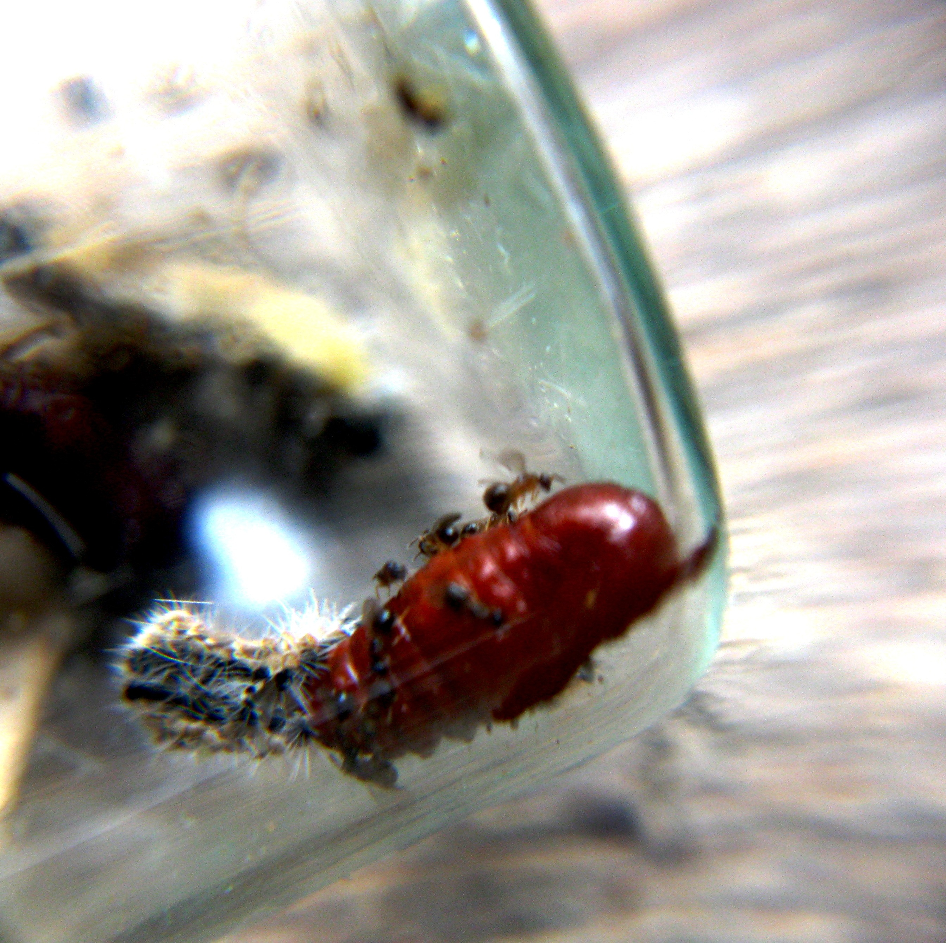

Slide 32
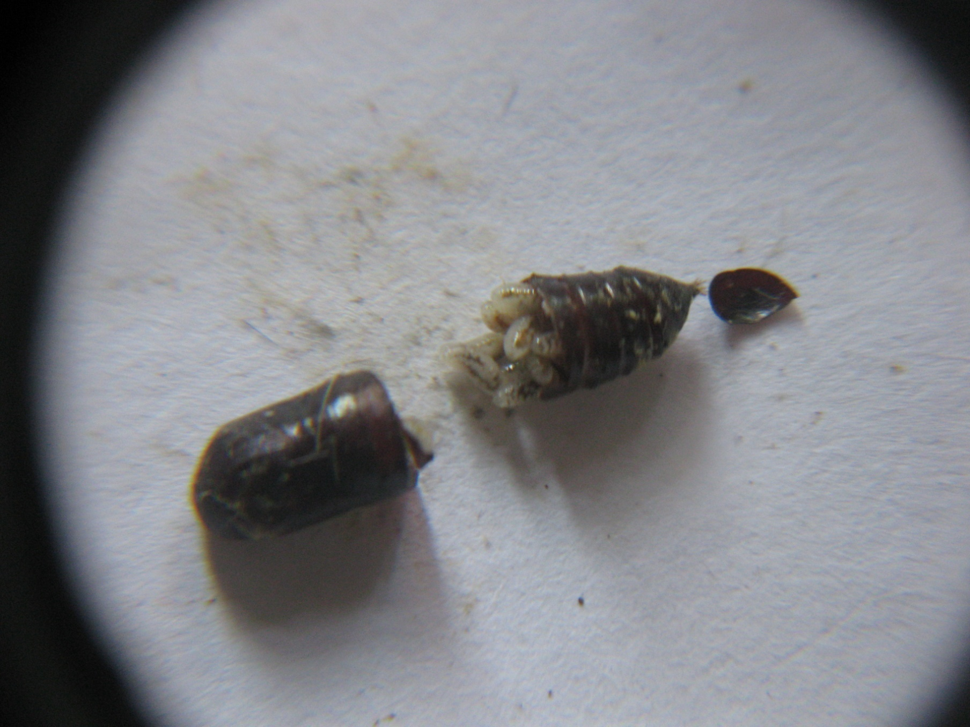

Slide 33
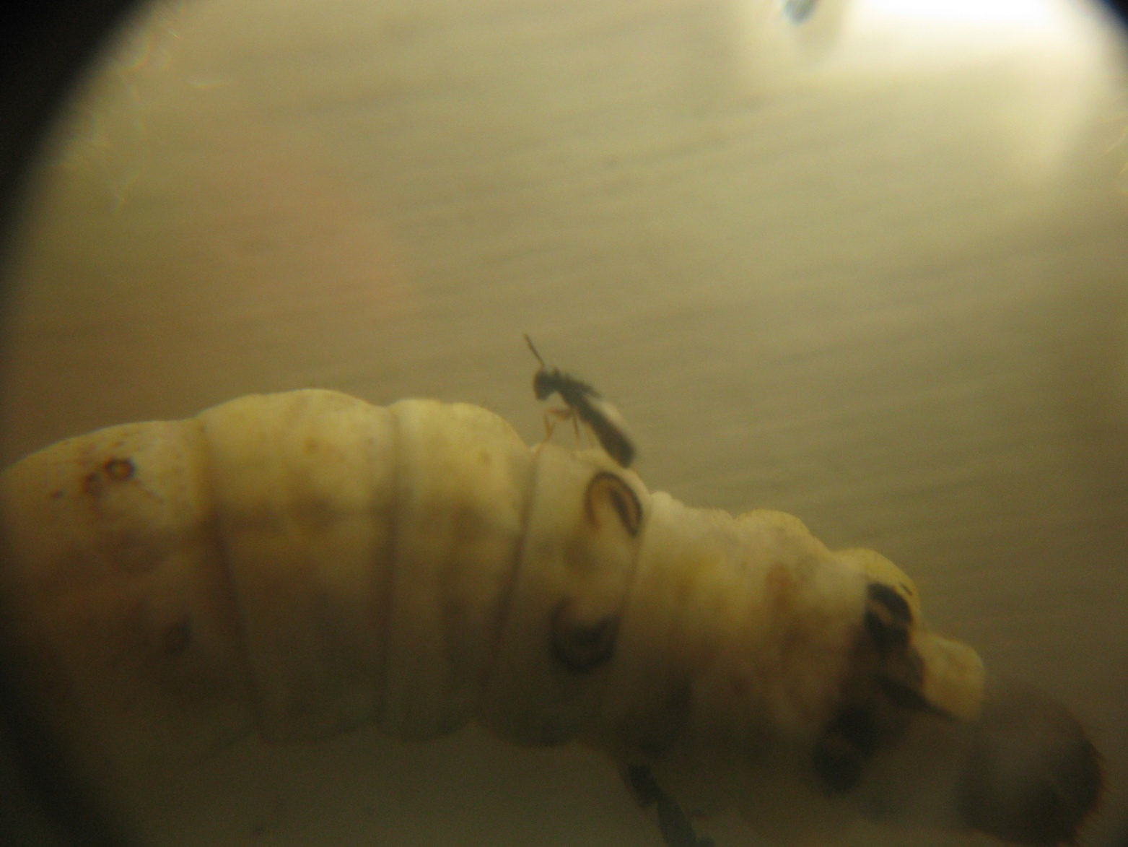

Slide 34
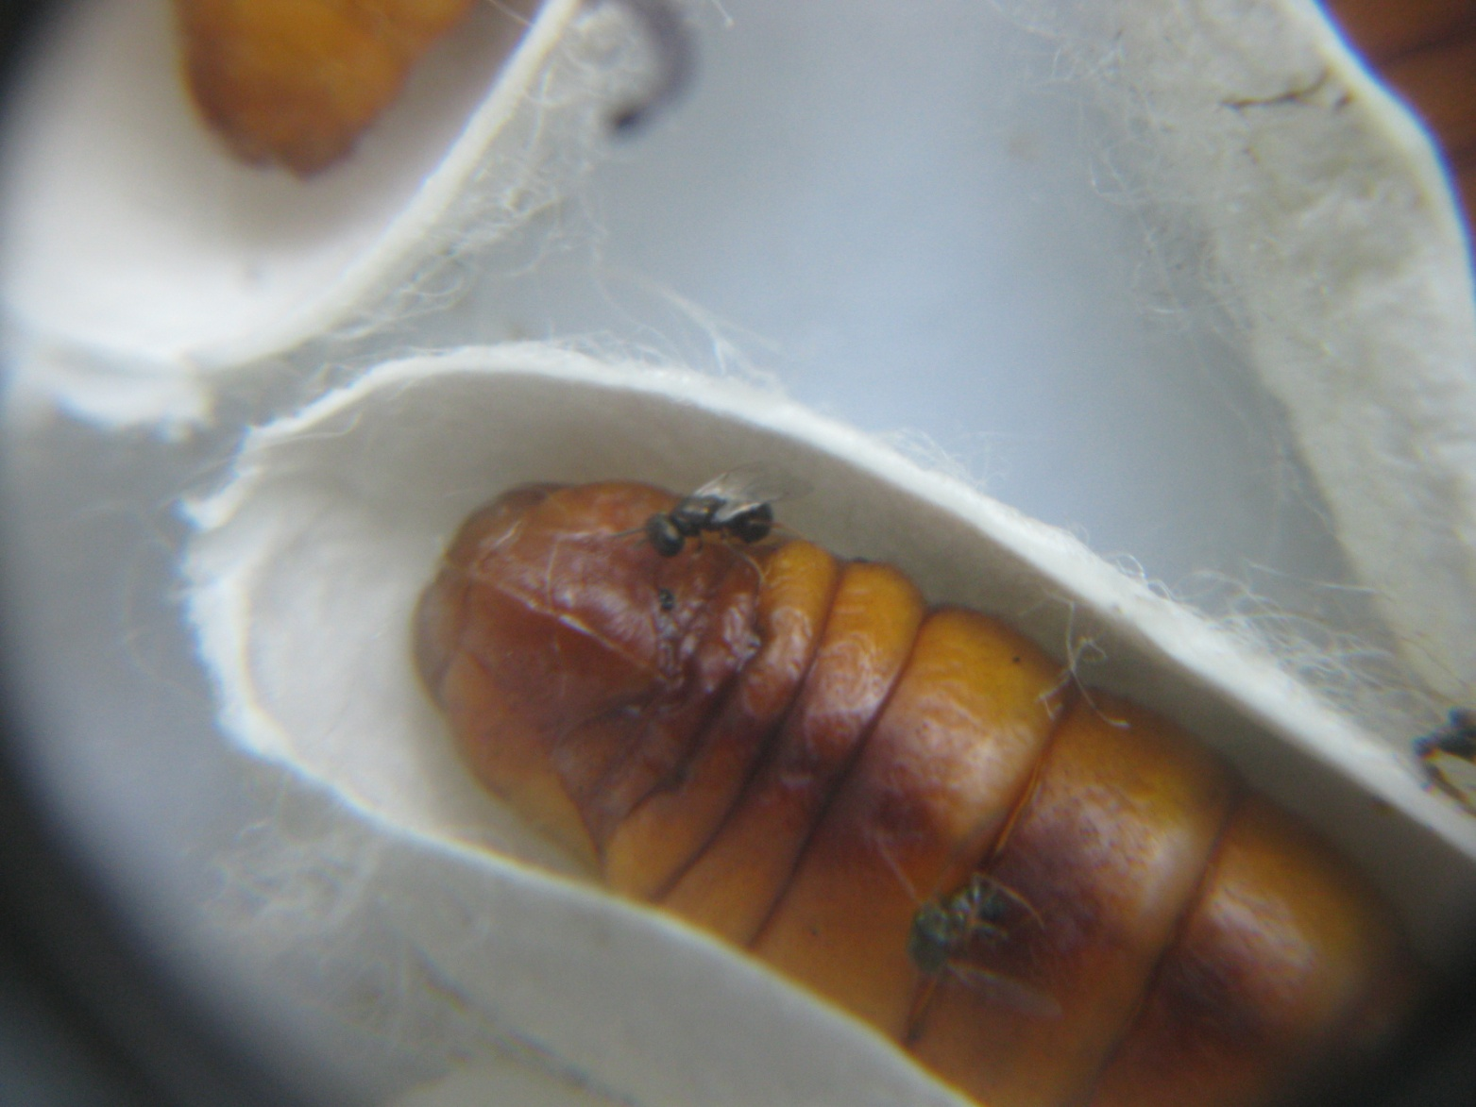

Slide 35


Slide 36
გმადლობთ
ყურადღებისათვის

